Slide 1
Materielle Situation von Kindern und Jugendlichen in der Sozialhilfe
Studie Büro BASS im Auftrag der Charta Sozialhilfe
Nicolas Galladé, Präsident Städteinitiative Sozialpolitik
Jahreskonferenz SODK 15./16. Mai 2025, Charmey

Slide 2
Illustration: Andreas Gefe

Slide 3
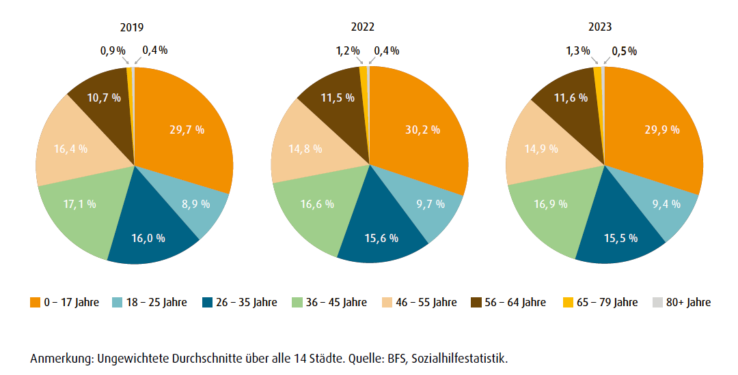
Anteil der Sozialhilfebeziehenden nach Altersgruppen
Notes:
Anteil der Sozialhilfebeziehenden nach Altersgruppen im Durchschnitt der 14 Städte, 2019, 2022 und 2023

Slide 4
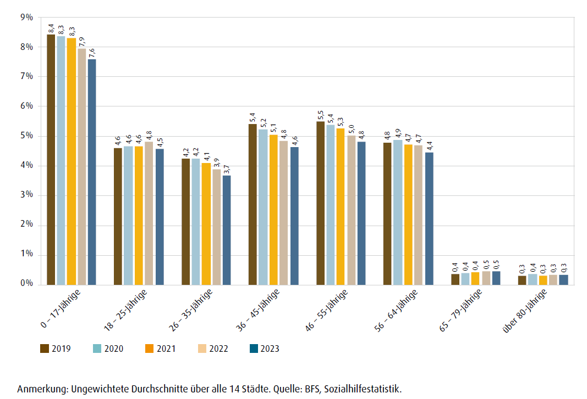
Sozialhilfequote nach Altersgruppen
Notes:
Sozialhilfequote nach Altersgruppen im Durchschnitt der 14 Städte, 2019 bis 2023

Slide 5
Kinderarmut in der Schweiz
Kinder sind überdurchschnittlich armutsgefährdet
Sie haben von allen Bevölkerungsgruppen die höchste Sozialhilfequote
Das Armutsrisiko wird massgeblich durch die Familienkonstellation bestimmt
Armut hat erhebliche negative Auswirkungen auf die betroffenen Kinder in allen Lebensbereichen:
Bildung
Gesundheit
Soziale Teilhabe (Freizeitaktivitäten und Peers)
Wohnverhältnisse und Familienaktivitäten
Rund 270’000 Kinder in der Schweiz sind armutsgefährdet
Rund 76’000 Kinder werden von der regulären Sozialhilfe unterstützt, dies sind knapp ein Drittel aller Sozialhilfebeziehenden

Slide 6
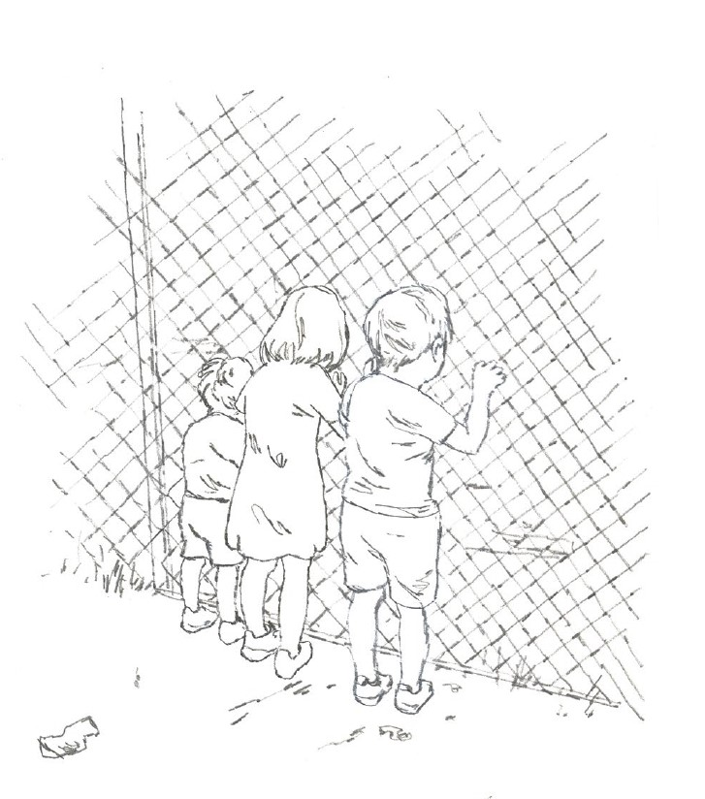
Illustration: Andreas Gefe

Slide 7
Fragestellung der Studie
Die Studie untersucht primär die Regelsozialhilfe.
Hauptfragestellungen
Wie ist die materielle Situation von Kindern in der Sozialhilfe?
Sind die aktuell ausgerichteten Leistungen für Kinder (und Familien) angemessen?
Vorgehen
Sozial- und rechtswissenschaftliche Perspektive kombiniert
Vertiefte Analyse der Sozialhilfe-Leistungen und ihrer Bemessung
Interviews mit Fachpersonen von Sozialdiensten und Fachstellen
Exkurs zur Situation im Asyl- und Flüchtlingsbereich

Slide 8
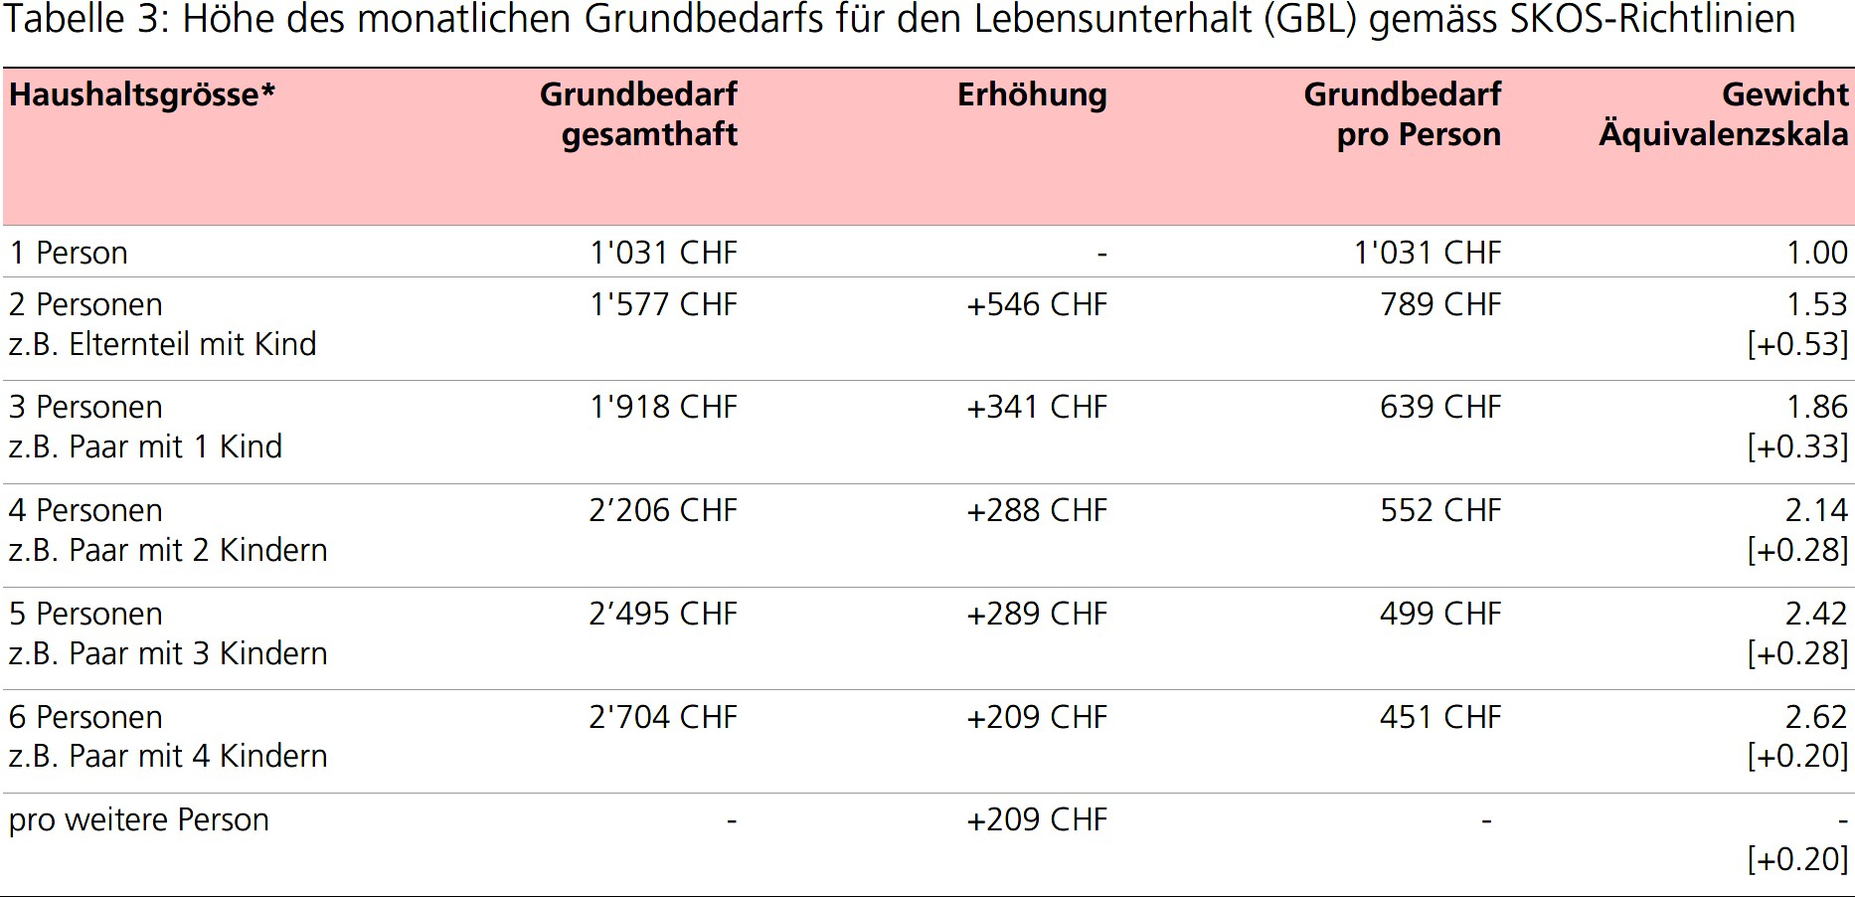
Grundbedarfsleistungen in der Sozialhilfe
Notes:
Grafik Wolfers hat veraltete Zahlen, gemäss SODK-Beschluss 8.11.24 (Grüne Tabelle)

Slide 9
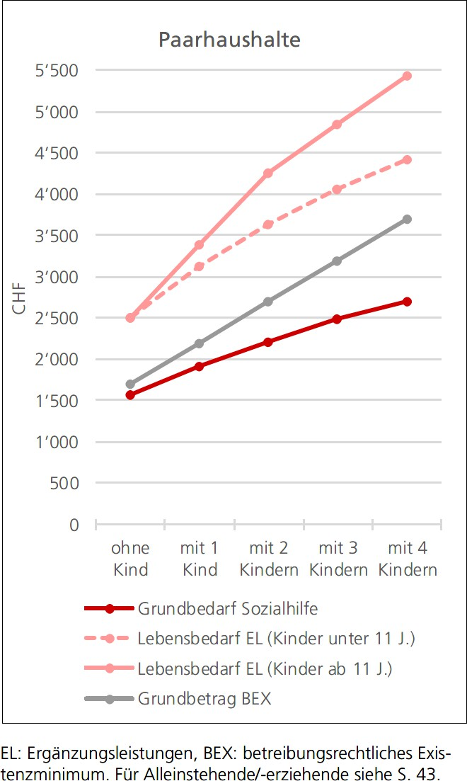
Bemessung des Grundbedarfs für Familien mit Kindern
Der Grundbedarf der Sozialhilfe im Vergleich
gegenüber Ergänzungsleistungen EL und betreibungsrechtliches Existenzminimum BEX
Ansätze der Sozialhilfe sind tiefer als die anderen Ansätze der Mindestsicherung
Die Übertragung des Referenzgrundbedarfs der Sozialhilfe mittels der SKOS-Skala ist ausgeprägt degressiv
Mit zunehmender Anzahl Kinder vergrössert sich der Abstand gegenüber den anderen Leistungen weiter
Bei der Sozialhilfe keine nach Kindesalter abgestuften Ansätze, um den tendenziell steigenden Ausgaben bei älteren Kindern gerecht zu werden

Slide 10
Situationsbedingte Leistungen
Neben dem Grundbedarf sind die ergänzenden «Situationsbedingten Leistungen» (SIL) für Kinder und Jugendliche sehr wichtig (z. B. für Freizeit, Ausbildung etc.)
Stark unterschiedliche Praxis von Gemeinde zu Gemeinde bei der Ausrichtung von SIL
SKOS-Richtlinien sind bezüglich der Handhabung der SIL zu wenig konkret und unpräzise
Kinderspezifische Bedürfnisse müssen erkannt werden, Kinder werden zu ihren Bedürfnissen aber von den Sozialdiensten meist nicht direkt befragt

Slide 11
Schlussfolgerungen
Sozialhilfeleistungen für Kinder und Jugendliche sind bereits in der Regelsozialhilfe zu tief
Ein angemessener Lebensstandard wird so nicht gewährleistet
Die Skaleneffekte von Mehrpersonenhaushalten werden überschätzt
Die stark degressive Äquivalenzskala benachteiligt Kinder und Jugendliche
Bedürfnisse von Kindern werden in der Sozialberatung nur ungenügend erfasst
Bei den Situationsbedingten Leistungen gibt es grosse Unterschiede von Ort zu Ort
Die Regelungen für Leistungen zugunsten von Kindern und Jugendlichen sind zu wenig präzis
Verfassungsrechtliche Vorgaben und völkerrechtliche Verpflichtungen (Kinderrechtskonvention) werden heute nur teilweise eingehalten.

Slide 12
Wichtigste Empfehlungen
Nach Alter der Kinder abgestufte Grundbedarfsleistungen prüfen
Äquivalenzskala überprüfen
SKOS-Richtlinien für die Unterstützung von Kindern und Jugendlichen präzisieren
Einführung einer zusätzlichen Kinderpauschale bei den SIL prüfen
Kinder vermehrt im Beratungsprozess anhören (Partizipation)
Nichtbezug von Sozialhilfe bei Familien mit Kindern entgegenwirken
Ansätze der Asylsozialhilfe existenzsichernd ausgestalten
Ausbau von vorgelagerten Leistungen (z. B. Familien-Ergänzungsleistungen)
Verstärkte Armutsprävention

Slide 13
Wie geht es weiter?
Die SODK hat der SKOS einen Prüfauftrag erteilt betreffend
Äquivalenzskala
Altersabstufung der Leistungen für Kinder und Jugendliche
Zusätzliche Pauschale für Situationsbedingte Leistungen

Slide 14
Danke für Ihre Aufmerksamkeit
Illustration: Andreas Gefe

